Slide 1
ΣΥΝΕΔΡΙΟ ΚΛΙΝΙΚΗΣ & ΜΕΤΑΦΡΑΣΤΙΚΗΣ ΟΓΚΟΛΟΓΙΑΣ 2021
Καρκίνος ουροδόχου κύστης: βιοδείκτες και κλινική σημασία
Ανδρέας Χ. Λάζαρης
Ιατρός-Ιστοπαθολόγος

Slide 2
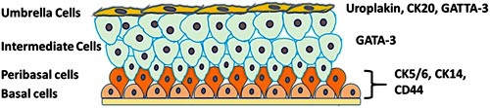
Οι στοιβάδες των επιθηλιακών κυττάρων του φυσιολογικού ουροθηλίου
Akhtar M και συν. Advances in Anatomic Pathology 26(5):313-319, September 2019.
Η βασική στοιβάδα αποτελείται από αρχέγονα κύτταρα του ουροθηλίου τα οποία καλύπτονται από μια στοιβάδα περιβασικών κυττάρων. Ακολουθούν τα ενδιάμεσα κύτταρα. Η πιο εσωτερική επιφάνεια του ουροθηλίου, που «βλέπει» στην κοιλότητα της ουροδόχου, καλύπτεται από μια πεπλατυσμένη στοιβάδα κυττάρων, τα κύτταρα ομπρέλας - ομπρελοειδή. Στο φυσιολογικό ουροθήλιο, τα βασικά κύτταρα είναι ανοσοθετικά στους δείκτες CK5/6, CK14 και CD44. Τα ενδιάμεσα κύτταρα εκδηλώνουν συνήθως ανοσοϊστοθετικότητα στον δείκτη GATA-3, ενώ τα ομπρελοειδή στους δείκτες CK20, GATA3 και ουροπλακίνη. Ο ανοσοφαινότυπος των αυλικών όγκων περιλαμβάνει δείκτες της διαφοροποιούμενης στοιβάδας του ουροθηλίου , ενώ των προγνωστικά επιβαρυμένων βασικών όγκων δείκτες των αδιαφοροποίητων βασικών κυττάρων. Οι ασθενείς με διηθητικούς βασικούς καρκίνους ανταποκρίνονται στην εισαγωγική χημειοθεραπεία, ενώ, αντίθετα, ορισμένοι ασθενείς με αυλικούς καρκίνους ανταποκρίνονται σε θεραπείες με αναστολείς σημείων ελέγχου του ανοσοποιητικού. (Σημειωτέον, παρεμπιπτόντως, ότι ο δείκτης GATA3 εκφράζεται σε πλήθος καλοήθων και κακοήθων ιστών, οπότε χρειάζεται μεγάλη επιφυλακτικότητα στην εκτίμησή του κατά τη διερεύνηση καρκινωμάτων αγνώστου πρωτοπαθούς εστίας.)

Slide 3
Ο συνδέτης 1 προγραμματισμένου θανάτου (PDL1)
Πρόκειται για ρυθμιστική πρωτεϊνη ανοσιακού σημείου ελέγχου δρώσα ως συνανασταλτικός παράγων, προσδενόμενη στους υποδοχείς 1 προγραμματισμένου κυτταρικού θανάτου (PD1) και Β7-1, στην επιφάνεια ενεργοποιημένων Τ-κυττάρων. Η έκφραση του PDL1 στον καρκίνο συνιστά προσαρμοστικό μηχανισμό ανοσοαντίστασης και ανοσοδιαφυγής αναφορικά με την αντικαρκινική απόκριση τη ρυθμιζόμενη από τα Τ κύτταρα.
O επιλεκτικός αποκλεισμός του άξονα PD1/PDL1 αξιοποιείται θεραπευτικά, καθώς εμποδίζει την αναστολή των Τ κυττάρων και επαναδραστηριοποιεί τη ρυθμιζόμενη από τα Τ κύτταρα τοξικότητα ενάντια στα καρκινικά κύτταρα.
O PDL1 αξιολογείται συνοδευτικά με τη χορήγηση του ανθρωποποιημένου μονοκλωνικού αντισώματος πεμπρολιζουμάμπη (pembrolizumab), το οποίο αναστέλλει τον PD1 και χορηγείται σε ασθενείς με τοπικά προχωρημένο ή μεταστατικό ουροθηλιακό καρκίνωμα, ακατάλληλους για τη συνήθη χημειοθεραπεία περιλαμβάνουσα σισπλατίνη.

Slide 4
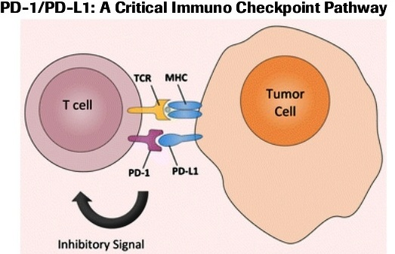
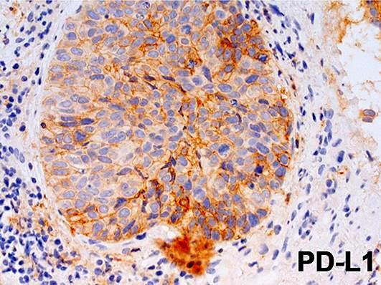
ΑΝΟΣΟΪΣΤΟΧΗΜΙΚΗ ΑΝΑΖΗΤΗΣΗ ΤΟΥ PD-L1 ΩΣ ΠΡΟΒΛΕΠΤΙΚΟΥ ΔΕΙΚΤΗ ΑΝΤΑΠΟΚΡΙΣΗΣ
ΣΤΗΝ ΑΝΟΣΟΘΕΡΑΠΕΙΑ ΤΟΥ ΜΕΤΑΣΤΑΤΙΚΟΥ ΚΑΡΚΙΝΟΥ ΓΕΝΙΚΑ
Κατά τη δραστική φάση των ενεργοποιημένων Τ-κυττάρων, αυτά μεταναστεύουν στον όγκο, όπου ο υποδοχέας τους (TCR) αναγνωρίζει καρκινικά αντιγόνα σε συνδυασμό με μόρια του Μείζονος Συμπλέγματος Ιστοσυμβατότητας. Η πεμπρολιζουμάμπη (pembrolizumab) και η νιβολουμάμπη (nivolumab) αναστέλλουν το σημείο ελέγχου PD1 και την αλληλεπίδρασή του με τον κατασταλτικό ρυθμιστή PDL1, που εκφράζεται από τα καρκινικά κύτταρα. Η αβελουμάμπη (avelumab), η ατεζολιζουμάμπη (atezolimumab) και η δουρβαλουμάμπη (durvalumab) δεσμεύουν τον συνδέτη PDL1 και αναστέλλουν την πρόσδεσή του στην PD1 (πρωτεϊνη του προγραμματισμένου κυτταρικού θανάτου-1).
Ως θετικό αποτέλεσμα, τα Τ-κύτταρα αποφεύγουν την επαγόμενη από τον όγκο, καταστολή τους.

Slide 5
ΑΝΟΣΟΪΣΤΟΧΗΜΙΚΗ ΑΝΑΖΗΤΗΣΗ ΤΟΥ PDL1
ΣΤΟΝ ΟΥΡΟΘΗΛΙΑΚΟ ΚΑΡΚΙΝΟ
Χρησιμοποιείται ο κλώνος 22C3 σε πρόσφατες (όχι πέραν των 6 μηνών) τομές παραφίνης ιστών μονιμοποιημένων για 12-72 ώρες (όχι < 3 ώρες) και μη αφαλατωμένων. Ως θετικός μάρτυρας, καλοήθης ιστός αμυγδαλής. Χρειάζεται η εκτίμηση τουλάχιστον 100 βιώσιμων καρκινικών κυττάρων, ενώ η μελέτη σε νεκρωτικές περιοχές πρέπει να αποφεύγεται.
Στα καρκινικά κύτταρα αξιολογείται μόνο η μεμβρανική χρώση, μερική ή πλήρης. Στα λεμφοκύτταρα και στα μακροφάγα αξιολογείται και η πιθανή κυτταροπλασματική χρώση. Άλλα φλεγμονώδη κύτταρα (ουδετερόφιλα, ηωσινόφιλα, πλασματοκύτταρα) δεν λαμβάνονται υπόψη.
Το συνδυαστικό αποτέλεσμα CPS αξιολογείται ως θετικό όταν μετράται ≥ 10% ( περί το 30,5% των περιπτώσεων).
Ο αριθμητής του κλάσματος συμπεριλαμβάνει όλα τα ανοσοθετικά βιώσιμα καρκινικά κύτταρα ( υψηλόβαθμης κακοήθειας σε θηλές, καρκινώματος in situ, εντός του χορίου, διηθητικά του εξωστήρα μυός ή του ορογόνου, μεταστατικά ) και τα μονοπύρηνα ανοσιακά κύτταρα που απευθείας σχετίζονται με την απόκριση ενάντια στον καρκίνο ήτοι εντός των νεοπλασματικών φωλεών και του παρακείμενου υποστηρικτικού υποστρώματος εντός του ίδιου με τον καρκινικό ιστό, οπτικού πεδίου 20x. Ο παρονομαστής περιλαμβάνει το σύνολο των βιώσιμων καρκινικών κυττάρων. Το αποτέλεσμα της διαίρεσης του αριθμητή με τον παρονομαστή πολλαπλασιάζεται επί 100.

Slide 6
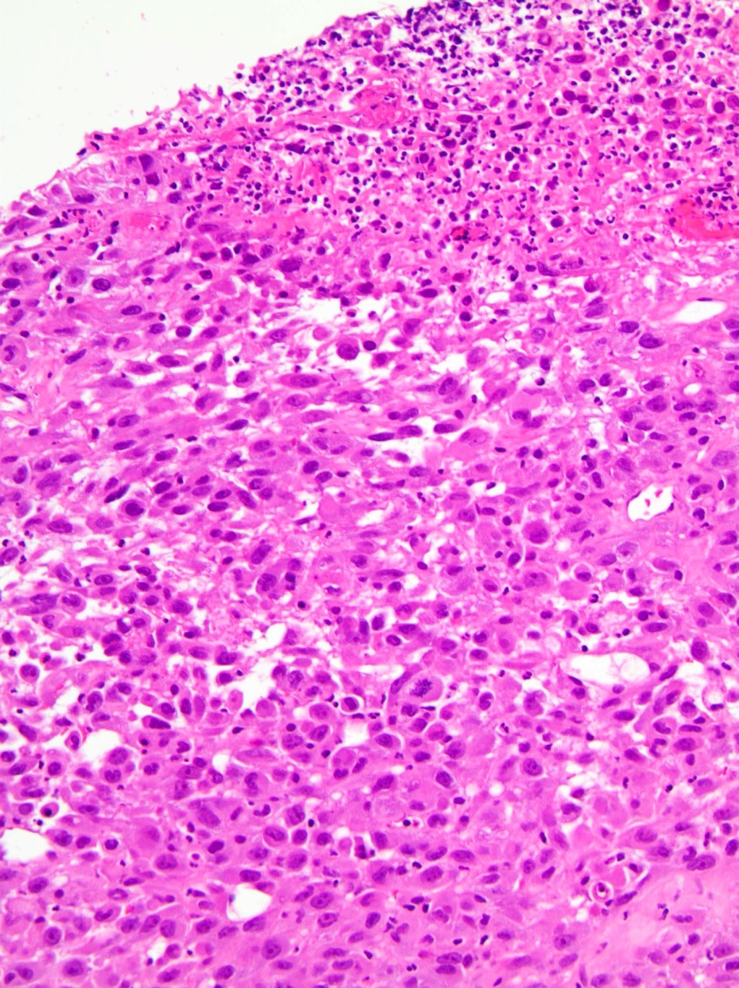
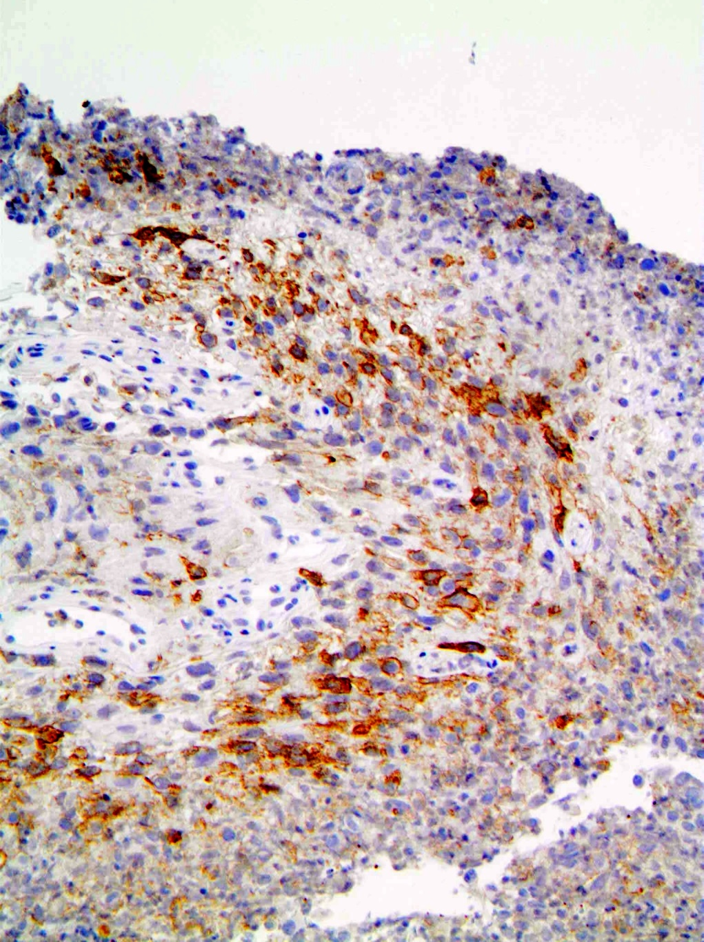
Διηθητικό ουροθηλιακό καρκίνωμα ουροδόχου κύστης με σαρκωματοειδή (απο)διαφοροποίηση.
Ανοσοϊστοθετικότητα/έκφραση PDL1 (22C3) [συνδυαστικό θετικό αποτέλεσμα (CPS=15), ομάδα ≥ 10 ].

Slide 7
Ο μυοδιηθητικός ουροθηλιακός καρκίνος της ουροδόχου αντιμετωπίζεται με ριζική κυστεκτομή και περιεγχειρητική χημειοθεραπεία με βάση τη σισπλατίνη, αντίσταση στην οποία, επιφέρει η μετάλλαξη στο γονίδιο TP53.
O πυρηνικός δείκτης GATA3 ανιχνεύει τη δακτυλιοειδή αγκύλη πεπτιδίων, με προσδενόμενο ιόν ψευδαργύρου στο ένα άκρο της, της πρωτεϊνης του μεταγραφικού παράγοντα του γονιδίου GATA3 και ευθύνεται για τη διαφοροποίηση και την αναστολή της ανάπτυξης και εξέλιξης (μετανάστευσης και διήθησης) του καρκίνου της ουροδόχου.
Oι κυτταροκερατίνες (CK) 5/6 & 14 αποτελούν συστατικά του κυτταροσκελετού των περιπυρηνικών διαμέσων ινιδίων του κυτταροπλάσματος και, αναφορικά με τον καρκίνο, συνιστούν βιοδείκτες αρχεγόνων κυττάρων τυπικά εντασσόμενοι στο πλαίσιο επιθηλιο-μεσεγχυματικής μετάβασης και άρα βιολογικής επιθετικότητας.
Mε όριο θετικότητας ≥ 20% των ανοσοθετικών καρκινικών κυττάρων, τα μυοδιηθητικά ουροθηλιακά καρκινώματα της ουροδόχου διακρίνονται στην αυλική κατηγορία (με θετική έκφραση μόνο του GATA3) και στη διπλά θετική κατηγορία (με θετική έκφραση τόσο του GATA3 όσο και της βασικής CK5/6 ή/και της CK14). Στις ως άνω κατηγορίες η διάχυτη ανοσοϊστοθετικότητα του GATA3 ( > 85% ) επηρεάζει ευμενώς την ελεύθερη υποτροπής επιβίωση. Δεδομένου του ότι η διάχυτη και έντονη ανοσοχρώση της CK5/6 δεν σχετίζεται απαραίτητα με απουσία ανοσοχρώσης του GATA3, η μειωμένη ανοσοϊστοθετικότητα του GATA3 σε ποσοστά ≤ 80% των καρκινικών κυττάρων είναι εκείνη που συνάδει με τον βασικό/ακανθοειδή φαινότυπο που προδικάζει χειρότερη ελεύθερη υποτροπής επιβίωση.

Slide 8
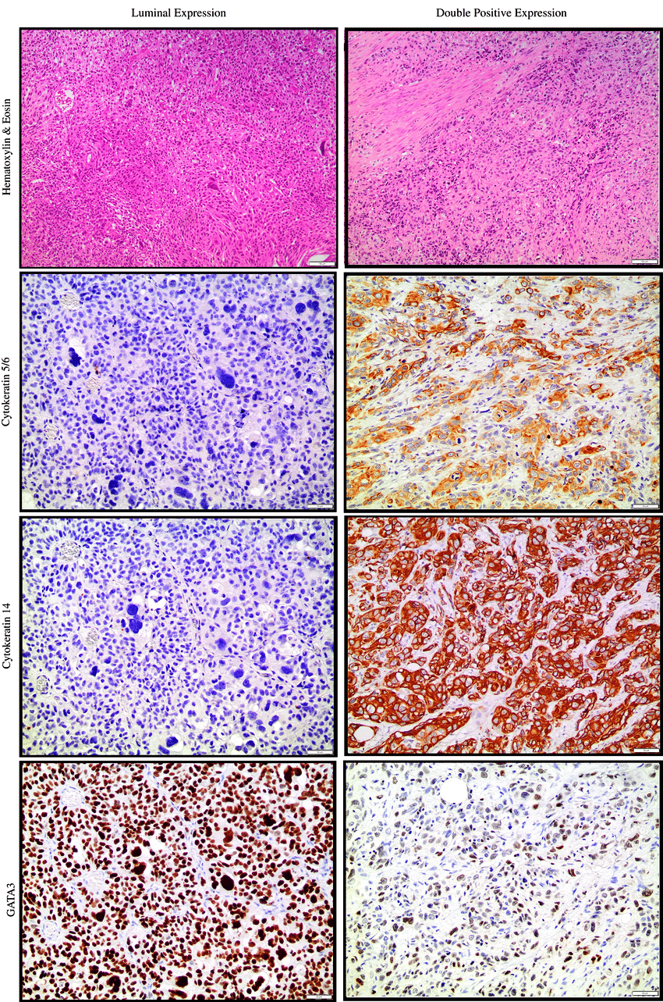
Xαρακτηριστικά πρότυπα ανοσοέκφρασης
(μεμβρανικά/κυττα- ροπλασματικά & πυρηνικά) CK5/6, CK14 & GATA3 (αντίστοιχα) στην αυλική και στην διπλά θετική κατηγορία.
(Α-Η,Χ100 - ανοσοχρώσεις Χ200).
Cancer Reports 2021;4:e1313

Slide 9
Προγνωστική-προβλεπτική αξιολόγηση στη μυοδιηθητική νόσο
Ο (αμιγής) αυλικός ανοσοφαινότυπος τείνει να συνδέεται με καλύτερη ειδική της νόσου, επιβίωση· μπορεί δε, να συνοδεύεται από θηλώδη συνιστώσα και απαλείψεις στο χρωμόσωμα 9p (όπως στη μη μυοδιηθητική νόσο). Η απώλεια των συνδεομένων με σταθερότητα της νόσου, μεταλλάξεων του FGFR3 πιθανώς εξηγεί την εξέλιξη της νόσου από μη μυοδιηθητική σε μυοδιηθητική.
Ο διπλά θετικός ανοσοφαινότυπος σχετίζεται με δυσμενή ελεύθερη εξέλιξης νόσου, επιβίωση και δυνητικώς συνδυάζεται με την παρουσία θηλών και HER2.
Ο (αμιγής) βασικός φαινότυπος συχνά συνδέεται με προχωρημένο στάδιο, επιβαρύνει την ολική και την ελεύθερη νόσου, επιβίωση· πλην όμως, βελτιώνει την ολική επιβίωση ασθενών που έλαβαν τη συνήθη νεοεπικουρική χημειοθεραπεία συγκριτικά με τη δίκην p53 και την αυλική κατηγορία. Ο βασικός/ακανθοειδής ανοσοφαινότυπος ( ήτοι CK5/6 +, CK14+, FOXA1- & GATA3-) συνδέεται με πτωχή κλινική εξέλιξη.
Οι συσσωρευόμενες μεταλλάξεις στο TP53 εμπλέκονται στις περισσότερες περιπτώσεις αντίστασης στη σισπλατίνη. Η παθολογική ανοσοχρώση ( αρνητική ή ≥ 50% ) επιβαρύνει σημαντικά την ελεύθερη υποτροπής επιβίωση.
Η πρόγνωση επιβαρύνεται στις διάφορες κατηγορίες κατά την εξής αύξουσα σειρά: διπλά αρνητική, όχι p53 αυλική, δίκην p53 αυλική, όχι p53 βασική, δίκην p53 βασική. Αξίζει να ληφθούν υπόψη η πιθανή ετερογένεια τόσο εντός του κάθε όγκου όσο και στον πιθανό, σύγχρονο λεμφαδενικό μεταστατικό κλώνο.

Slide 10
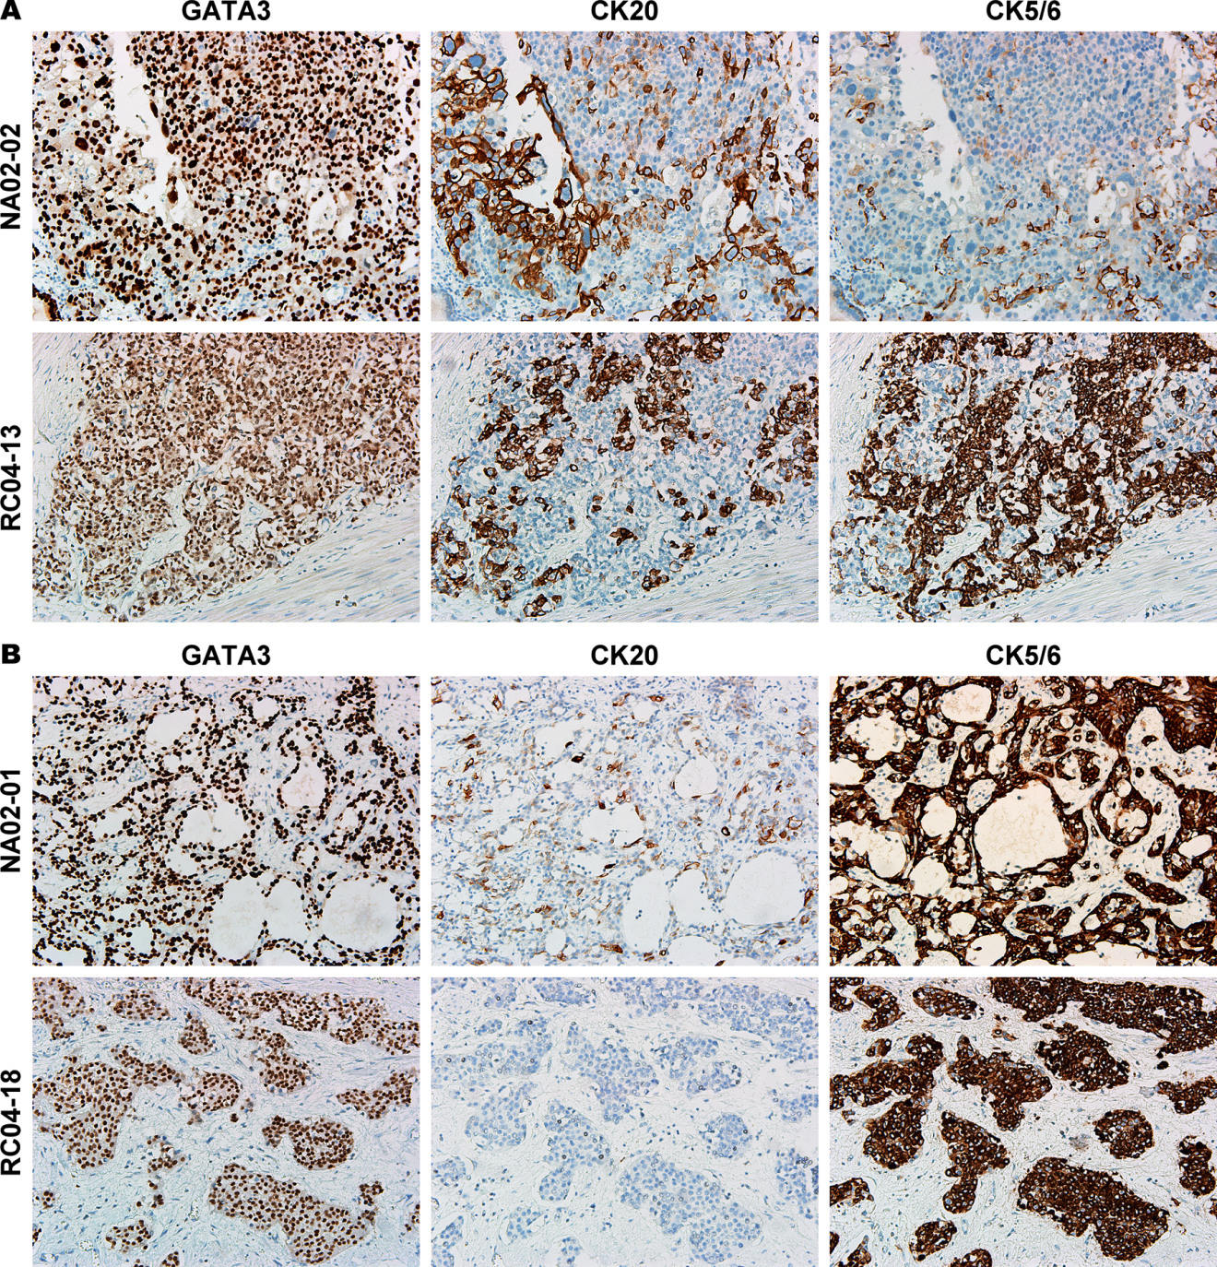
Σε δύο ζεύγη περιστατικών, συνέκφραση CK20
& CK5/6
(συχνά σε διαφορετικούς κυτταρικούς κλώνους),
GATA3.

Slide 11
Σε καρκινοπαθείς στους οποίους πρωτοεφαρμόζεται χημειοθεραπευτική αγωγή, η χαμηλή ανοσοέκφραση του GATA3 σχετίζεται με χειρότερη ελεύθερη υποτροπής, επιβίωση.
Η διάχυτη ανοσοχρώση του GATA3 συνδυάζεται με χαμηλή ανοσοχρώση του ki67.
Yψηλή ανοσοχρώση του ki67 χαρακτήριζε τους όγκους με ανοσοφαινότυπο CK20- / CK5/6+.

Slide 12
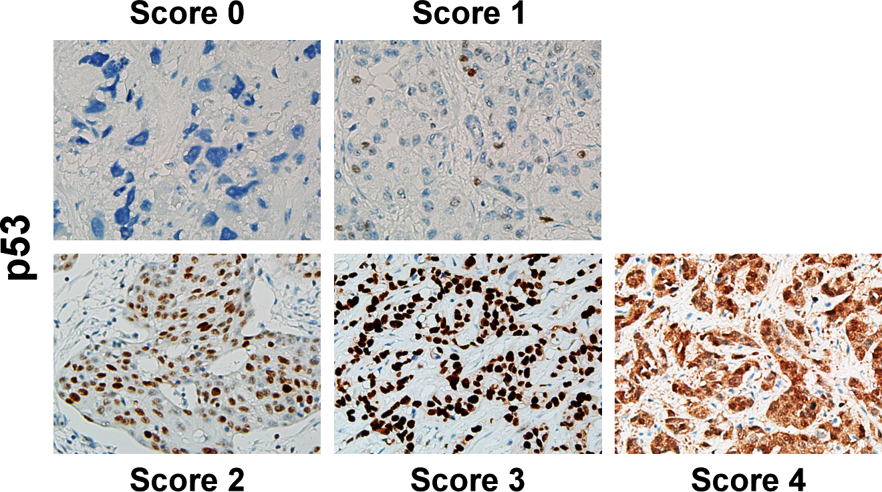
Βαθμοί ανοσοχρώσης του p53 στα καρκινικά κύτταρα (κλώνος DO7).
Είναι γνωστό ότι οι παρερμηνεύσιμες μεταλλάξεις του TP53 αυξάνουν τον χρόνο ημιζωής της σχετικής πρωτεϊνης , οπότε και το αντίστοιχο ποσοστό ανοσοϊστοθετικότητας. H πλήρης απουσία ανοσοχρώσης , η διάχυτη έντονη, πυρηνική ή κυτταροπλασματική ανοσοϊστοθετικότητα σχετίζονται με υψηλή ανοσοέκφραση του ki67.
Απουσία πυρηνικής χρώσης
Πυρηνική χρώση σε ποσοστό 0-50%
Πυρηνική χρώση σε ποσοστό ≥-50% με έντονη χρώση σε ,< 60%
Έντονη πυρηνική χρώση σε ποσοστό ≥60%
Διάχυτη και έντονη κυτταροπλασματική χρώση όπως στον βαθμό 3, εν τη απουσία πυρηνικής χρώσης

Slide 13
ΒΑΣΙΚΑ ΣΗΜΕΙΑ
ΣΤΗ ΜΥΟΔΙΗΘΗΤΙΚΗ ΝΟΣΟ
Η απώλεια της έκφρασης του GATA3 σχετίζεται με υψηλό κυτταρικό πολλαπλασιασμό και προδικάζει πτωχή πρόγνωση.
Η απουσία ανοσοχρώσης της ογκοπρωτεϊνης p53 και η θετική χρώση αυξημένης έντασης σχετίζονται με αυξημένο κυτταρικό πολλαπλασιασμό.

Slide 14
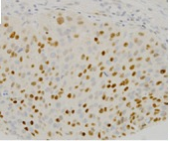
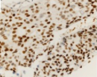
ΜΗ ΜΥΟΔΙΗΘΗΤΙΚΗ ΝΟΣΟΣ
Ο μεταγραφικός παράγοντας 1 της οικογένειας Ε2 (E2F1) αποτελεί μεν ογκοκαταστολέα με καθοριστική επίδραση στην πρόοδο του κυτταρικού κύκλου και την επαγωγή της απόπτωσης ως απόκριση στη βλάβη του DNA υπό φυσιολογικές συνθήκες, αλλά τα αυξημένα επίπεδά του προάγουν τον κυτταρικό πολλαπλασιασμό, η δε απορρύθμισή του συνάδει με την εξέλιξη της νόσου μέσω ανοδικής ρύθμισης του EGFR, ενεργοποίησης των κυτταροπλασματικών οδών Ras/MAPK/ERK & PI3K/AKT.
O αναστολέας κυκλινοεξαρτώμενης κινάσης p27 αναστέλλει την κυκλίνη E-CDK2 στον πυρήνα και ρυθμίζει την μετάβαση G1-S του κυτταρικού κύκλου
Στο στάδιο pT1, ποσοστό της διηθητικής συνιστώσας >50% επί της συνολικής έκτασης του καρκινώματος και οι υψηλές πυρηνικές εκφράσεις των ανοσοδεικτών p27 και κυρίως του E2F1 σε ποσοστά 30% και 5% αντίστοιχα, πιθανότατα προδικάζουν την εξέλιξη της ετερογενούς αυτής νόσου από μη μυοδιηθητική σε μυοδιηθητική και εγείρουν σκέψεις πρώιμης ριζικής παρέμβασης.
E2F1
p27

Slide 15
Nεότεροι βιοδείκτες στα ούρα, συμπληρωματικοί της κυτταρολογικής εξέτασης των ούρων, για πρώιμη διάγνωση και παρακολούθηση των καρκινοπαθών
Κατάσταση μεταλλάξεων και μεταβολές μικροδορυφόρων: ενίσχυση TERT αύξηση δραστικότητας τελομεράσης( utDNA CAPP-Seq , UroMuTERT).
ΜicroRNA-205-5p, ΑURKA & επίπεδα κυτταροκερατινών 8 / 18 & 17 (URO17) για διάκριση χαμηλόβαθμης κακοήθειας καρκινωμάτων.
Έλεγχος υποτροπής με μελέτη διαταραχών μεθυλίωσης των SOX-1, Li-MET & IRAK3.

Slide 16
ΒΑΣΙΚΗ ΒΙΒΛΙΟΓΡΑΦΙΑ
Cancer Reports 2021;4:e1313
PLoS ONE 2019; 14(8): e0221785
Ιnt J Clin Exp Pathol 2015;8 (1): 743-750
Εxperimental and Therapeutic Medicine 2021;22:773
BJUI 2021;2:7-8
Urologic Oncology 2021; 39:41-51
Int J Mol Sci 2020; 21,9657
Diagnostics 2020, 10, 39
Clinical Genitourinary Pathology , Springer 2018.

